Slide 1
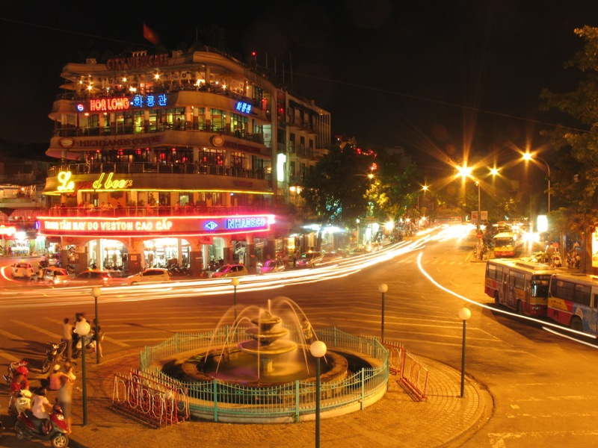
BÀI 3: PHÂN BỐ DÂN CƯ VÀ CÁC LOẠI HÌNH QUẦN CƯ

Slide 2
Nội DUNG CHÍNH
II. Loại hình quần cư
1. Quần cư nông thôn
2. Quần cư thành thị
III. Đô thị hóa
I. Mật độ dân số và phân bố dân cư
1. Mật độ dân số
2. Phân bố dân cư

Slide 3
BÀI 3: PHÂN BỐ DÂN CƯ VÀ CÁC LOẠI HÌNH QUẦN CƯ
Mật độ dân số và phân bố dân cư
1. Mật độ dân số
Quốc gia | Dân số (triệu người) | Diện tích (km²) | Mật độ người/km²
Thế giới(đất liền) | 7584 | 134682000 | 58
Thái lan | 69,2 | 510844 | 135
Trung quốc | 1415 | 9390784 | 151
Lào | 6,97 | 230612 | 30
In-đô-nê-xia | 260 | 1812108 | 147
Việt Nam | 96,6 | 310060 | 311
Quan sát bảng trên , em có nhận xét mật độ dân số nước ta so với các nước khác và thế giới (2018) ?

Slide 4
BÀI 3: PHÂN BỐ DÂN CƯ VÀ CÁC LOẠI HÌNH QUẦN CƯ
Mật độ dân số và phân bố dân cư
1. Mật độ dân số
Bảng mật độ dân số Việt Nam giai đoạn 1989-2018
Năm | Mật độ (người/km²)
1989 | 195
2003 | 246
2010 | 285
2018 | 311
Nhận xét mật độ dân số nước qua các năm ?

Slide 5

BÀI 3: PHÂN BỐ DÂN CƯ VÀ CÁC LOẠI HÌNH QUẦN CƯ
Mật độ dân số và phân bố dân cư
1. Mật độ dân số
- Mật độ dân số nước ta cao (2018 311 người/km² ⁾ và ngày càng tăng

Slide 6
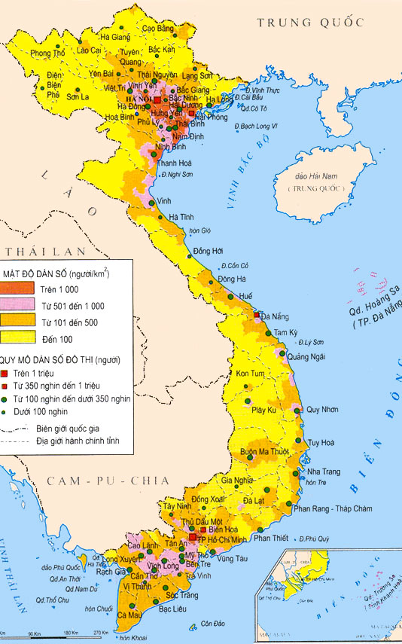
Quan sát hình 3.1, hãy nhận xét sự phân bố dân cư ở nước ta ?
Dân cư ở nước ta tập trung đông đúc ở những vùng nào và thưa thớt ở những vùng nào ? vì sao ?

Slide 7
Bảng 3.2. Mật độ dân số của các vùng lãnh thổ (người/km²)
Năm Các vùng | 1989 | 2003 | 2014
Cả nước Trung du và miền núi Bắc Bộ + Tây Bắc + Đông Bắc Đồng bằng sông Hồng Bắc Trung Bộ Duyên hải Nam Trung Bộ Tây Nguyên Đông Nam Bộ Đồng bằng sông Cửu Long | 195 103 784 167 148 45 333 359 | 246 115 67 141 1192 202 194 84 476 425 | 274 122 983 204 101 669 432
Quan sát bảng 3.2 hãy nhận xét về sự phân bố dân cư giữa các vùng của nước ta?

Slide 8

Nguyên nhân của sự phân bố dân cư không đều?

Slide 9
Quan sát bảng dưới đây hãy nhận xét về sự phân bố dân cư giữa thành thị và nông thôn ở nước ta.
Năm | Thành thị % | Nông thôn %
2000 | 24,2 | 75,8
2003 | 25,8 | 74,2
2005 | 26,9 | 73,1
2007 | 27,5 | 72,5
2014 | 33,1 | 66,9

Slide 10
Dân thành thị còn ít chứng tỏ điều gì

Slide 11
BÀI 3: PHÂN BỐ DÂN CƯ VÀ CÁC LOẠI HÌNH QUẦN CƯ
Mật độ dân số và phân bố dân cư
2. Mật độ dân số
- Phân bố dân cư không đều, tập trung đông ở đồng bằng, ven biển và các đô thị. Thưa thớt ở miền núi, cao nguyên.
- Khoảng 76% dân số sống ở nông thôn 24% ở thành thị (2003)

Slide 12

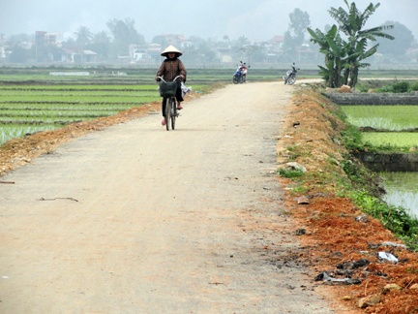
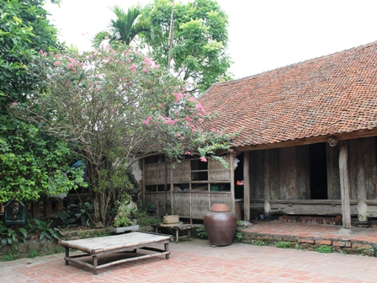
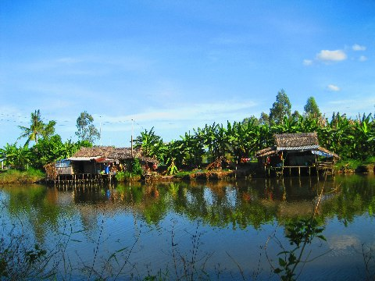
BÀI 3: PHÂN BỐ DÂN CƯ VÀ CÁC LOẠI HÌNH QUẦN CƯ
II. Các loại hình quần cư
Quần cư nông thôn
Đặc điểm chung của quần cư nông thôn?

Slide 13
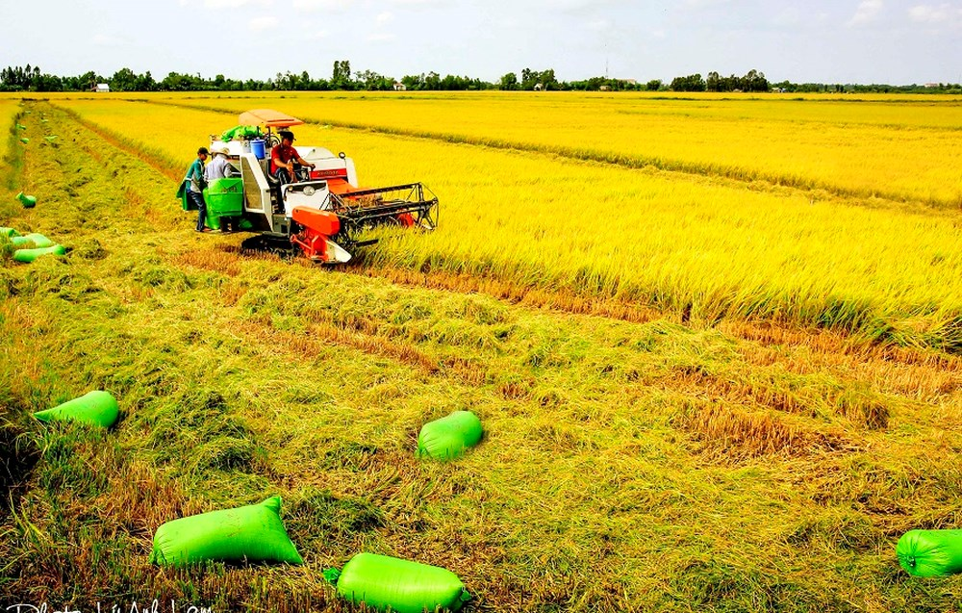
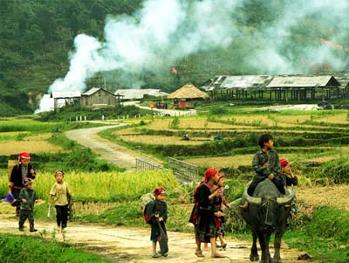
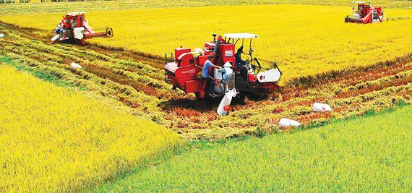

Sự khác nhau về quần cư nông thôn ở các vùng khác nhau và giải thích?

Slide 14
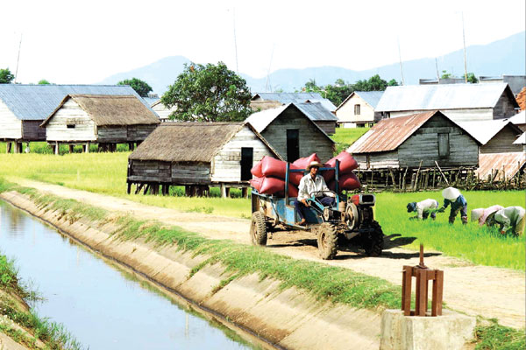
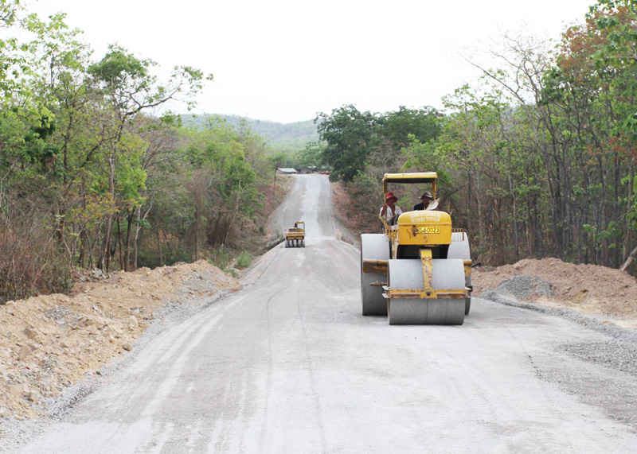


Quan sát những hình ảnh sau và nêu những biến đổi của nông thôn hiện nay?
NÔNG THÔN ĐỔI MỚI

Slide 15
BÀI 3: PHÂN BỐ DÂN CƯ VÀ CÁC LOẠI HÌNH QUẦN CƯ
II. Các loại hình quần cư
Quần cư nông thôn
Là điểm dân cư nông thôn với quy mô dân số, tên gọi khác nhau.
Hoạt động kinh tế chủ yếu là nông nghiệp

Slide 16
BÀI 3: PHÂN BỐ DÂN CƯ VÀ CÁC LOẠI HÌNH QUẦN CƯ
II. Các loại hình quần cư
2. Quần cư thành thị
Quan sát hình 3.1 hãy nhận xét về sự phân bố các đô thị của nước ta. Giải thích?
Các đô thị của nước ta Phân bố không đều, chủ yếu tập trung 2 đồng bằng lớn và ven biển ; lợi thế về vị trí, ĐKTN, KT-XH

Slide 17
BÀI 3: PHÂN BỐ DÂN CƯ VÀ CÁC LOẠI HÌNH QUẦN CƯ
II. Các loại hình quần cư
2. Quần cư thành thị
Các đô thị nước ta phần lớn có quy mô vừa và nhỏ
Phân bố tập trung ở đồng bằng ven biển

Slide 18
Các yếu tố | Quần cư nông thôn | Quần cư đô thị
Hình thức tổ chức cuộc sống | Nhà cửa xen lẫn ruộng đồng, tập hợp thành làng ,xóm, bản, mường.. | Nhà cửa, đường xá đông đúc, xây thành phố phường
Mật độ DS | Thưa dân | Đông dân
Hoạt động kinh tế | SX nông, lâm, ngư nghiệp | SX công nghiệp, dịch vụ
Lối sống | Truyền thống, các phong tục tập quán cổ truyền | Lối sống,tác phong CN, hiện đại văn minh

Slide 19
Bảng 3.1. Số dân thành thị và tỉ lệ dân thành thị nước ta thời kỳ 1985-2014
Năm Tiêu chí | 1985 | 1990 | 1995 | 2000 | 2003 | 2014
Số dân thành thị (nghìn người) | 11360,0 | 12880,0 | 14938,1 | 18771,9 | 20869,5 | 30.035,40
Tỉ lệ dân thành thị (%) | 18,97 | 19,51 | 20,75 | 24,18 | 25,80 | 33,1
Nhận xét về số dân thành thị và tỉ lệ dân thành thị của nước ta?
Cho biết sự thay đổi tỉ lệ dân thành thị đã phản ánh quá trình đô thị hóa ở nước ta như thế nào?

Slide 20
BÀI 3: PHÂN BỐ DÂN CƯ VÀ CÁC LOẠI HÌNH QUẦN CƯ
III. Đô thị hóa
- Số dân thành thị và tỉ lệ dân thành thị của nước ta tăng liên tục
- Trình độ đô thị hoá còn thấp.

Slide 21

Đô thị hóa đã đem lại những hệ quả gì?

Slide 22

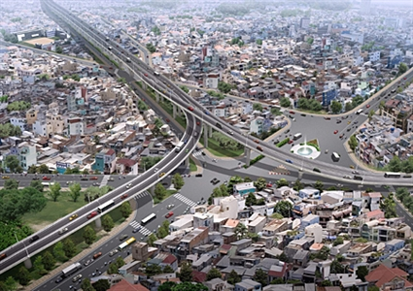
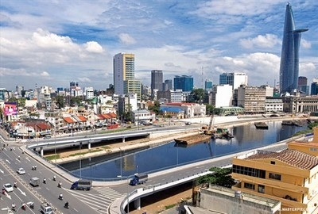

Ưu điểm

Slide 23
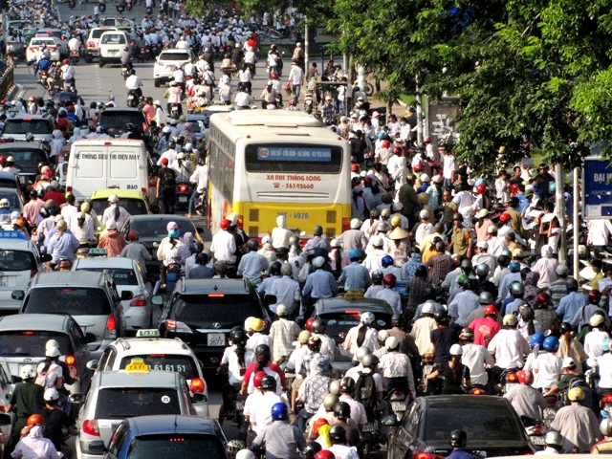
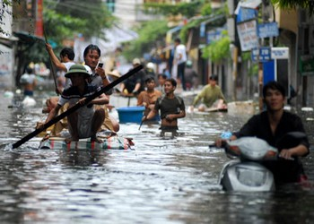
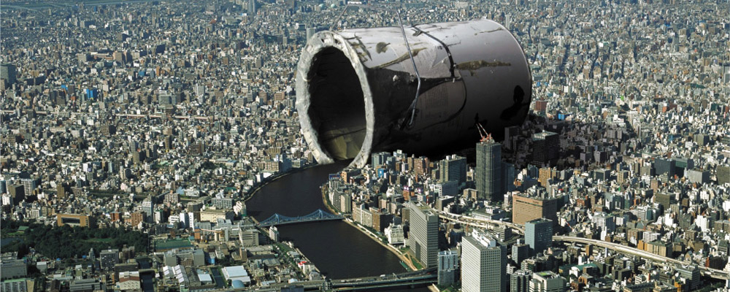
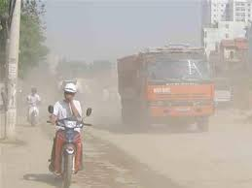
Hạn chế

